Slide 1
10 ćwiczeń na mięśnie brzucha

Slide 2
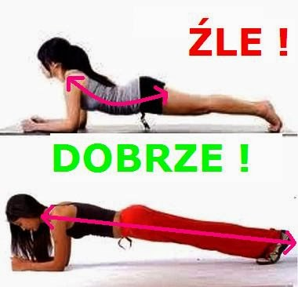
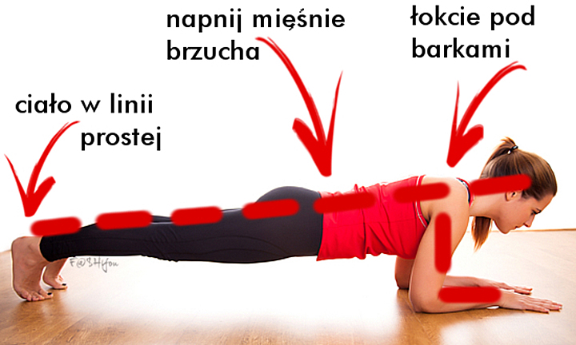
1. Plank/Deska
Inaczej: podpór przodem na przedramionach. Jest to ćwiczenie izometryczne polecane do modelowania mięśni brzucha.
Instrukcja:
Klęknij na podłodze. Oprzyj się na przedramionach, zginając ręce w łokciach pod kątem prostym.
Barki powinny znajdować się dokładnie nad łokciami.
Opierając się na palcach stóp unieś tułów. Napnij mięśnie brzucha.
Nie unoś pośladków do góry ani nie wyginaj w dół odcinka lędźwiowego – pięty, biodra i ramiona powinny pozostać w prostej linii.
Wytrzymaj określoną ilość sekund (osoby początkujące mogą zacząć od 20 sekund i wydłużać ćwiczenie o 10 sekund co tydzień, aż będą w stanie wytrzymać 60 sekund).

Slide 3
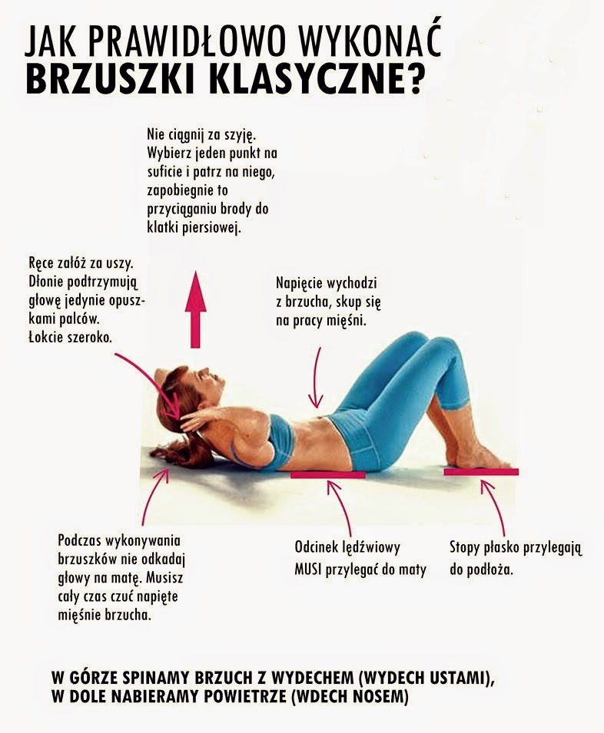
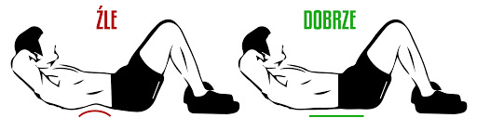
2. Brzuszki
Brzuszki warto robić przede wszystkim dlatego, że wzmacniają mięśnie brzucha. To jedna z najważniejszych grup mięśniowych u człowieka, ponieważ w dużym stopniu odpowiada za stabilizację całej sylwetki. Mocny brzuch pomaga kręgosłupowi w znoszeniu codziennych obciążeń, które wynikają m.in. ze zbyt długiego siedzenia lub częstego pochylania się. Jeśli narzekasz na ból pleców, zwłaszcza w odcinku lędźwiowym, jest niemal pewne, że twoje mięśnie brzucha są w kiepskim stanie i wymagają wzmocnienia. W tym celu wykonuj nie tylko zwykłe brzuszki, ale także brzuszki na piłce gimnastycznej oraz rozwijaj swoje poczucie równowagi – w ten sposób zaangażujesz do pracy mięśnie głębokie.

Slide 4
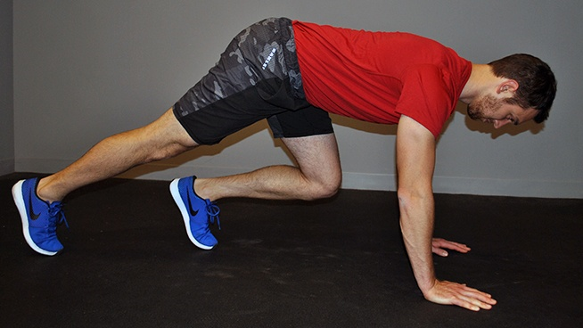
3.
To ćwiczenie nie tylko przygotowuje brzuch do odpowiedniej pracy podczas dynamicznej pracy nóg. Może być również wykorzystane jako element nadający treningowi intensywność lub podnoszący intensywność.
Jak wykonać to ćwiczenie?
Przyjmij pozycję pompki z brzuchem napiętym a plecami wyprostowanymi
Przyciągnij prawe kolano do klatki piersiowej. Obie stopy powinny dotykać podłoża
Wróć do pozycji wyjściowej równolegle przyciągając do klatki piersiowej lewe kolano
Kontynuuj naprzemienne ruchy pamiętając, by podczas wykonywania ruchu biodra i tułów pozostały nieruchome

Slide 5
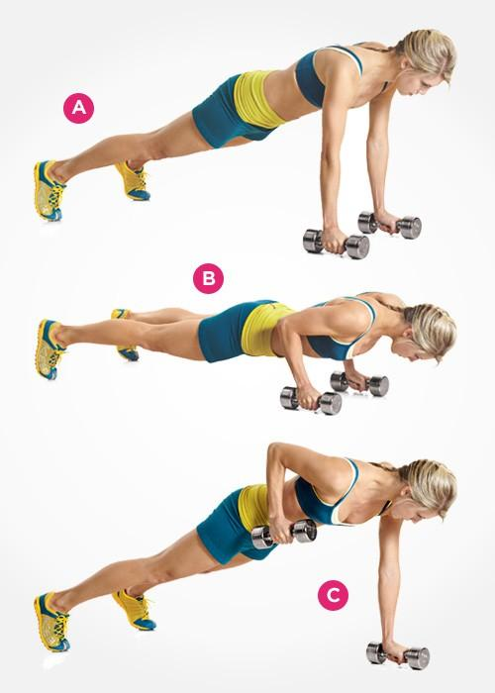
TE ĆWICZENIA MOŻNA WYKONYWAĆ BEZ HANTLI W tym ćwiczeniu wszystkie mięśnie brzucha muszą odpowiednio współpracować z mięśniami klatki piersiowej, barków, pleców, ramion, bioder i ud, by utrzymać prawidłową pozycję ciała. Jest to więc jedno z tych ćwiczeń, które świetnie sprawdza siłę Twoich mięśni.
Jak wykonać to ćwiczenie?
Połóż parę hantli równolegle do siebie i w odległości około 30cm od siebie,
Przyjmij pozycję pompki, łapiąc obiema rękami za hantle. Stopy rozstaw na szerokość barków
Napnij brzuch i trzymaj plecy wyprostowane a biodra zwrócone w dół przez cały czas trwania ćwiczenia
Przyciągnij jedną z hantli pionowo w górę do momentu, w którym łokieć znajdzie się nieco powyżej linii barków
Opuść hantlę z powrotem na podłogę i powtórz ruch na tą samą stronę określoną liczbę powtórzeń. Następnie zmień stronę.

Slide 6
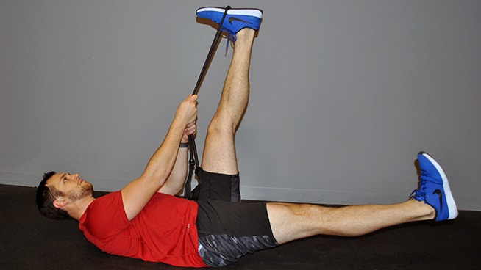
5
Jedno z podstawowych ćwiczeń, które wykonywane poprawnie, świetnie aktywuje mięśnie brzucha i pomaga poprawić postawę ciała
Jak wykonać to ćwiczenie?
Połóż się na plecach i przyciągnij jedną z nóg do tułowia tak, by (jeśli pozwala Ci na to zakres ruchu) była ona w pozycji prostopadłej do podłoża. O stopę zaczep gumę do ćwiczeń i jeden jej koniec złap obiema rękami
Weź głęboki wdech
Wydychając powietrze, powoli opuszczaj nogę do momentu, w którym pięta znajdzie się kilka centymetrów od podłogi
Z kolejnym wdechem podnieś drugą nogę do góry tak, by znalazła się na wysokości nogi ćwiczącej
Powtórz ćwiczenie na drugą stronę
ZAMIAST GUMY MOŻE BYĆ ZWYKŁY SZNUREK,SKAKANKA

Slide 7
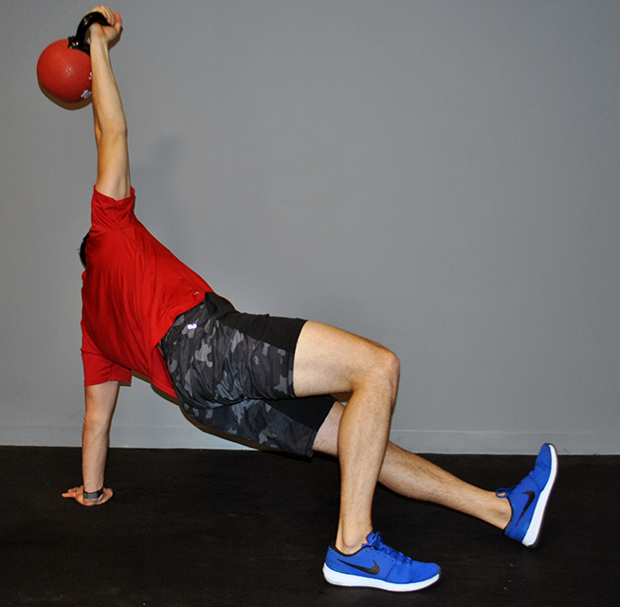
6
Ciężkie do nauczenia się ćwiczenie, ale warte poświęcenia mu czasu. Nie tylko kształtuje siłę brzucha, ale pomaga poprawić mobilność i stabilizację.
Jak wykonać to ćwiczenie?
Połóż się na plecach trzymając w prawej, wyciągniętej nad głowę ręce kettlebell
Zegnij prawą nogę w kolanie i wyprostuj lewe ramię wyciągając je do boku. Skieruj swój wzrok na kettlebell
Powoli przejdź do siadu przenosząc ciężar ciała na lewy łokieć i rękę
Opierając ciężar ciała na lewej ręce i pięcie, wyprostuj biodra i unieś je od podłogi
Przenieś lewą nogę pod tułów tak, byś znalazł się w klęku na lewym kolanie
Powtórz ćwiczenie na drugą stronę
ZAMIAST CIĘŻARKA WEŻ DO RĘKI ZAPAKOWANĄ TORBĘ

Slide 8
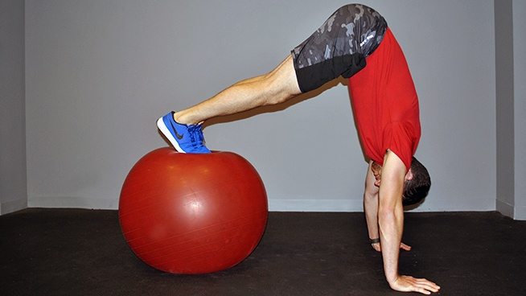
7
Jedno z najlepszych ćwiczeń na brzuch, zmuszające mięśnie do dużej pracy bez angażowania zginaczy stawu biodrowego i dolnego odcinka pleców.
Jak wykonać to ćwiczenie?
Przyjmij pozycję pompki ze stopami umieszczonymi na piłce gimnastycznej. Trzymaj plecy proste a brzuch napięty
Przesuń piłkę w kierunku ramion wypychając biodra wysoko w górę tak, by Twoje ciało uformowało odwróconą literę „V”
Wróć do pozycji wyjściowej i wykonaj kolejne powtórzenie
MOŻNA WYKORZYSTAĆ MNIEJSZĄ PIŁKĘ

Slide 9
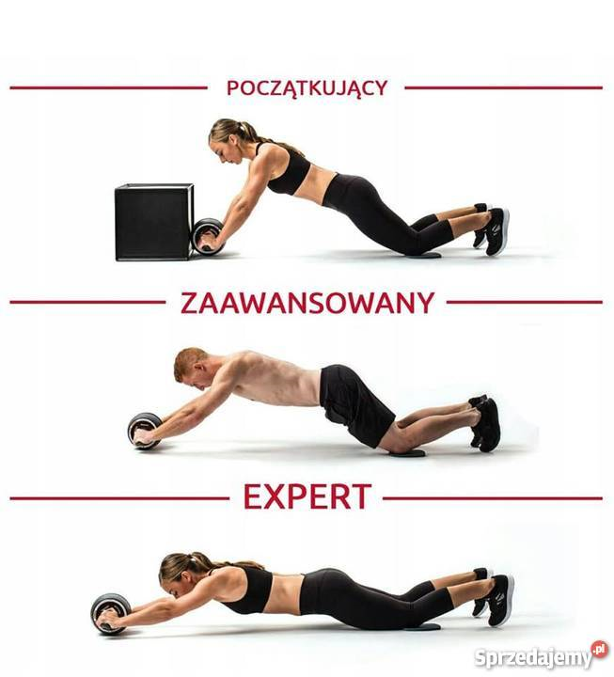
8
Jeśli trenujesz na siłowni, do tego ćwiczenia możesz użyć sztangi. Jeśli natomiast trenujesz w domu, sprawdzi się tu kółko do ćwiczeń.
Jak wykonać to ćwiczenie?
Uklęknij na macie lub ręczniku i złap sztangę (lub kółko do ćwiczeń) obiema rękami
Weź głęboki wdech i napnij brzuch. Następnie przesuwaj sztangę (lub kółko do ćwiczeń) do przodu do momentu, w którym Twoje ręce znajdą się na głową a tułów prostopadle do podłogi
Trzymaj biodra lekko uniesione i nie pozwól by obniżyły się przez cały czas
trwania ćwiczenia
Przesuń sztangę z powrotem w kierunku kolan, wracając do pozycji wyjściowej
ZAMIAST KÓŁEK WYKORZYSTAJ OD MAMY WAŁEK DO CIASTA

Slide 10
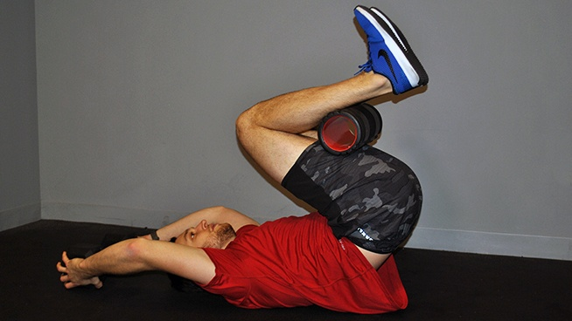
9
Efektywne ćwiczenie, dynamicznie angażujące mięśnie brzucha i sprawiające, że poczujesz „palenie” w mięśniach.
Jak wykonać to ćwiczenie?
Połóż się na plecach na ławce i podnieś nogi tak, by uda znalazły się prostopadle do podłogi
Umieść roller (wałek do masażu) między udami a łydkami i ściśnij go
Wyciągnij ręce nad głowę i złap rękami ławkę po obu jej stronach
Dynamicznie napnij mięśnie brzucha odrywając biodra od ławki i przyciągając kolana do klatki piersiowej.
Przytrzymaj pozycję przez 1-2 sekundy w momencie maksymalnego napięcia
Powoli wróć do pozycji wyjściowej, w której biodra będą mieć kontakt z ławką a uda znajdą się prostopadle do podłogi

Slide 11
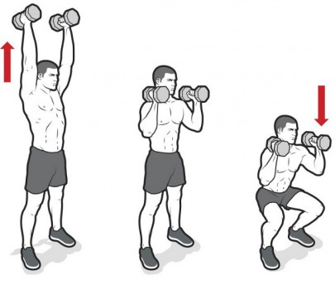
10
Ćwiczenia z wykorzystaniem dużych obciążeń (np. przysiady) również są świetnym sposobem na kształtowanie siły mięśni brzucha. Podczas tego typu ćwiczeń mięśnie brzucha przyzwyczajają się do większych obciążeń i pracują efektywniej w sytuacjach zwyczajowego obciążenia.
ZAMIAST HANTLI MOŻESZ WZIĄĆ DO RĄK BUTELKI Z WODĄ 1,5 LUB 2 LITROWE

Slide 12
Myśląc o treningu brzucha nie polegaj wyłącznie na 1 ćwiczeniu. Różnorodność ma znaczenie również i tutaj. Łącz różne ćwiczenia ze sobą i nie daj swojemu ciału przyzwyczaić się do tych samych ćwiczeń i obciążeń. Zawsze pamiętaj o prawidłowej technice ćwiczeń i systematyczności. W ten sposób szybko osiągniesz swoje cele – niezależnie od tego czy chcesz dobrze wyglądać, świetnie się czuć czy zabezpieczyć się przed urazami.

